Slide 1
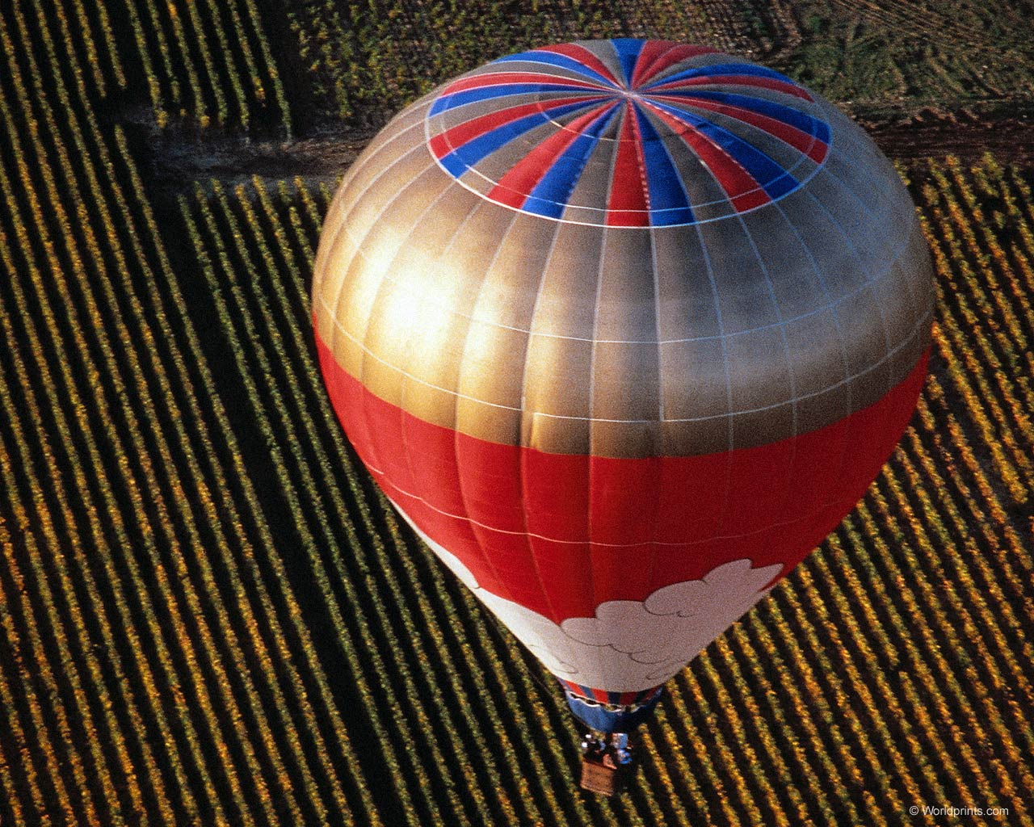

Slide 2
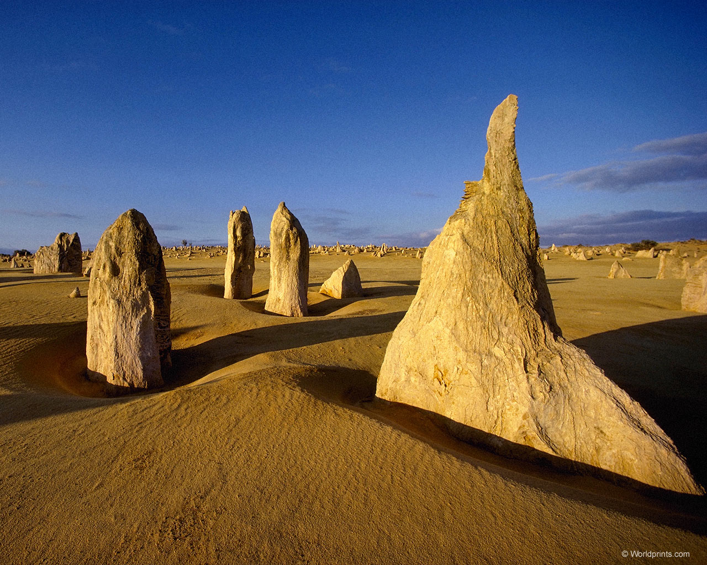

Slide 3
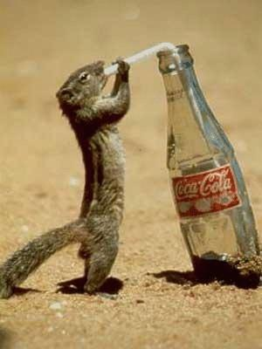
ОХ!
КАК
ХОЧЕТСЯ
ПИТЬ!!!

Slide 5
соль

Slide 6
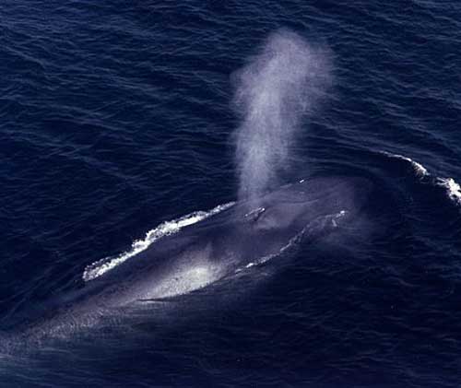

Slide 7
